Slide 1

BÁO CÁO ĐỒ ÁN CƠ SỞ NGÀNH
Đề tài:
ỨNG DỤNG CÔNG NGHỆ TRONG VIỆC DUY TRÌ LỐI SỐNG LÀNH MẠNH: NGHIÊN CỨU NHU CẦU VÀ ĐỊNH HƯỚNG THIẾT KẾ HỆ THỐNG HỖ TRỢ
Giảng viên hướng dẫn:
TS. Thạch Kọng Saoane
Họ tên: Trần Chí Trường Thọ
MSSV: 110122170

Slide 2
CHƯƠNG I: GIỚI THIỆU
1.1. Bối cảnh:
Trong cuộc sống hiện đại, nhiều người gặp khó khăn trong việc duy trì lối sống lành mạnh do áp lực công việc, học tập và sinh hoạt không điều độ. Các vấn đề như ít vận động, ăn uống chưa khoa học, thiếu ngủ và căng thẳng ngày càng phổ biến. Vì vậy, việc ứng dụng công nghệ để xây dựng một hệ thống hỗ trợ theo dõi và duy trì lối sống lành mạnh, đơn giản và dễ sử dụng là rất cần thiết.
1.2 Lý do chọn đề tài:
Mặc dù sức khỏe ngày càng được quan tâm, nhiều người vẫn khó duy trì lối sống lành mạnh do thiếu thời gian, động lực và công cụ phù hợp. Vì vậy, đề tài được chọn nhằm nghiên cứu nhu cầu người dùng và định hướng thiết kế một hệ thống hỗ trợ đơn giản, dễ sử dụng và hiệu quả.
1.4 Đối tượng nghiên cứu
Người dùng có nhu cầu duy trì và cải thiện lối sống lành mạnh, đặc biệt là người trẻ, sinh viên và người đi làm thường xuyên sử dụng điện thoại thông minh nhưng gặp khó khăn trong việc quản lý dinh dưỡng, giấc ngủ, vận động và theo dõi sức khỏe hằng ngày.
1.3. Mục đích nghiên cứu:
Nghiên cứu nhu cầu người dùng trong việc duy trì lối sống lành mạnh và đề xuất thiết kế hệ thống hỗ trợ đơn giản, dễ sử dụng, giúp theo dõi dinh dưỡng, giấc ngủ, vận động và sức khỏe hiệu quả hơn.

Slide 3
CHƯƠNG II: PHƯƠNG PHÁP NGHIÊN CỨU
Cách tiếp cận
Tiến hành phỏng vấn bán cấu trúc nhằm tìm hiểu thói quen sinh hoạt, khó khăn và nhu cầu của người dùng trong việc duy trì lối sống lành mạnh, tập trung vào giấc ngủ, dinh dưỡng, vận động và sức khỏe tinh thần.
Phương pháp
Phỏng vấn trực tiếp 1:1 với người dùng, thời lượng 5 – 10 phút, thực hiện trong môi trường quen thuộc để đảm bảo sự thoải mái và phản ánh đúng sinh hoạt hằng ngày.
Công cụ
Câu hỏi mở
Điện thoại ghi âm, sổ ghi chú
Đảm bảo bảo mật thông tin người tham gia
Kết quả
Khó khăn: Thiếu thời gian, dễ quên vận động, ngủ không điều độ, khó kiểm soát ăn uống
Động lực: Muốn cải thiện sức khỏe và tinh thần.
Nhu cầu: Ứng dụng đơn giản, có nhắc nhở, thống kê và gợi ý phù hợp sinh hoạt hằng ngày.

Slide 4
CHƯƠNG II: PHƯƠNG PHÁP NGHIÊN CỨU
Xác định vấn đề (Define)
Dữ liệu phỏng vấn được phân tích và nhóm lại bằng phương pháp Affinity Mapping nhằm xác định nhu cầu và khó khăn chung của người dùng.
Kết quả cho thấy người dùng thiếu một hệ thống đơn giản, dễ sử dụng, có nhắc nhở và theo dõi sức khỏe hiệu quả để duy trì lối sống lành mạnh lâu dài.
Hình thành ý tưởng (Ideate)
Ý tưởng chính:
Hỗ trợ theo dõi các yếu tố sức khỏe quen thuộc hằng ngày như giấc ngủ, vận động, ăn uống và tinh thần.
Cung cấp nhắc nhở thông minh giúp người dùng duy trì thói quen lành mạnh đều đặn.
Thiết kế giao diện đơn giản, trực quan, dễ sử dụng, phù hợp với thói quen dùng ứng dụng trên điện thoại.

Slide 5
CHƯƠNG III: KẾT QUẢ NGHIÊN CỨU
Tóm tắt nhu cầu và khó khăn của người dùng
Nhu cầu của người dùng
Cần ứng dụng đơn giản, dễ sử dụng vì không có nhiều thời gian
Muốn có nhắc nhở vận động, ăn uống, ngủ nghỉ để tránh quên
Mong muốn gợi ý phù hợp với sinh hoạt hằng ngày, không gây áp lực
Khó khăn của người dùng
Dễ quên vận động, ngủ nghỉ không đúng giờ
Thiếu thời gian chăm sóc sức khỏe
Khó duy trì thói quen lâu dài
Không biết bắt đầu từ đâu để sống lành mạnh

Slide 6
CHƯƠNG III: KẾT QUẢ NGHIÊN CỨU
Điểm đau (Pain Points)
Khó duy trì lối sống lành mạnh
  Người dùng biết sức khỏe quan trọng nhưng khó duy trì đều đặn các thói quen như ăn uống khoa học, vận động và ngủ đúng giờ.
Thiếu thời gian & động lực
  Lịch học tập, công việc bận rộn khiến người dùng dễ quên chăm sóc sức khỏe, nhanh nản và bỏ giữa chừng.
Thiếu công cụ hỗ trợ phù hợp
  Nhiều ứng dụng sức khỏe hiện nay phức tạp, khó dùng, ít cá nhân hóa, không tạo được động lực lâu dài.
Thói quen sinh hoạt không ổn định
  Sinh hoạt thất thường, ngủ muộn, ít vận động và không theo dõi sức khỏe thường xuyên.
Insight
  Người dùng cần một hệ thống đơn giản – trực quan – dễ sử dụng, có nhắc nhở thông minh, theo dõi rõ ràng và lộ trình phù hợp, giúp hình thành và duy trì lối sống lành mạnh hằng ngày.

Slide 7
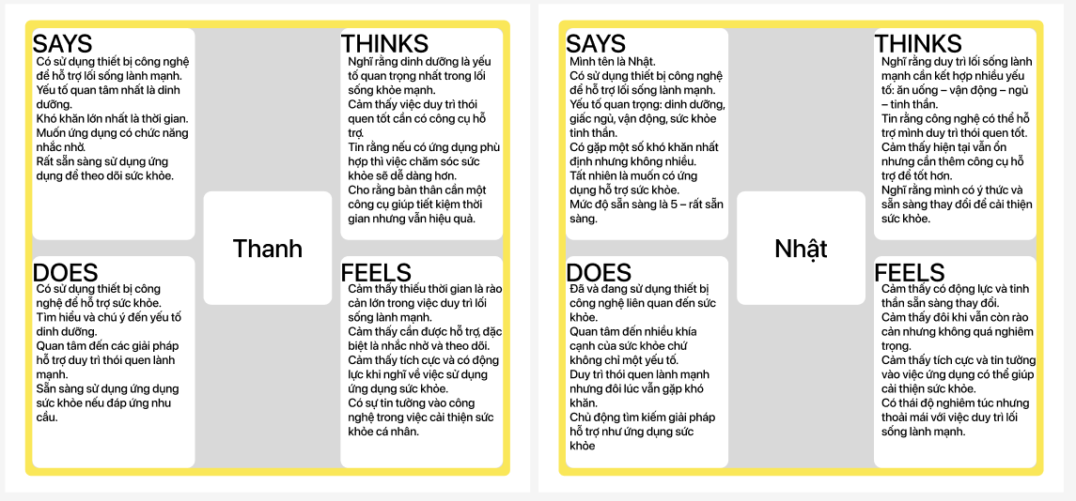
CHƯƠNG III: HIỆN THỰC HOÁ NGHIÊN CỨU
Biểu đồ đồng cảm – Empathy Maps

Slide 8
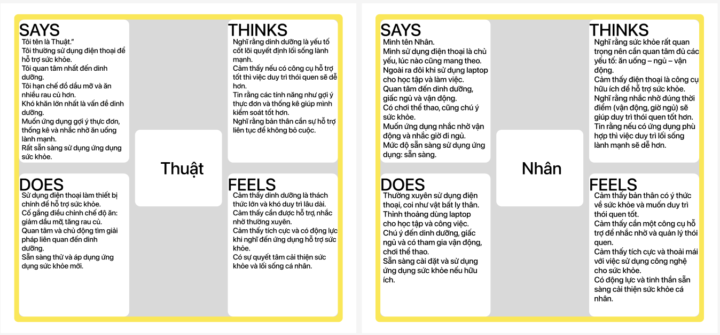
CHƯƠNG III: HIỆN THỰC HOÁ NGHIÊN CỨU
Biểu đồ đồng cảm – Empathy Maps

Slide 9
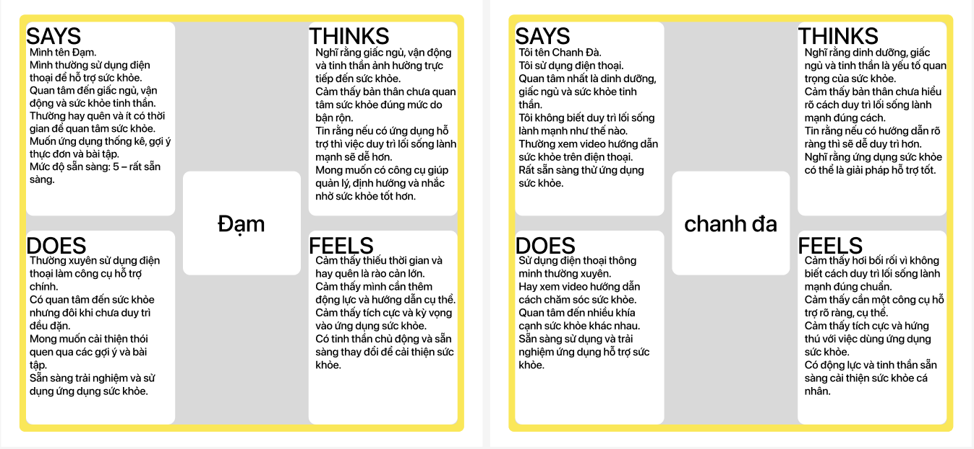
CHƯƠNG III: HIỆN THỰC HOÁ NGHIÊN CỨU
Biểu đồ đồng cảm – Empathy Maps

Slide 10
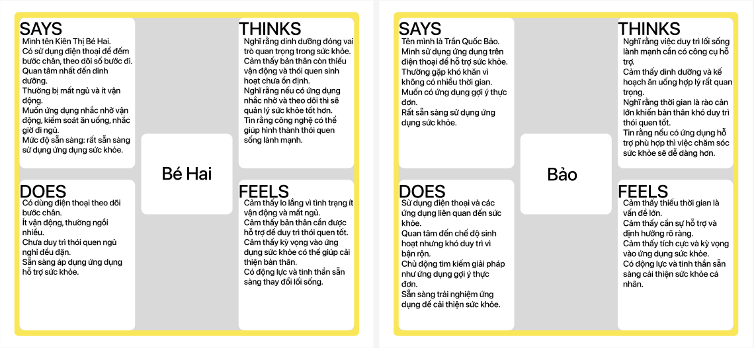
CHƯƠNG III: HIỆN THỰC HOÁ NGHIÊN CỨU
Biểu đồ đồng cảm – Empathy Maps

Slide 11
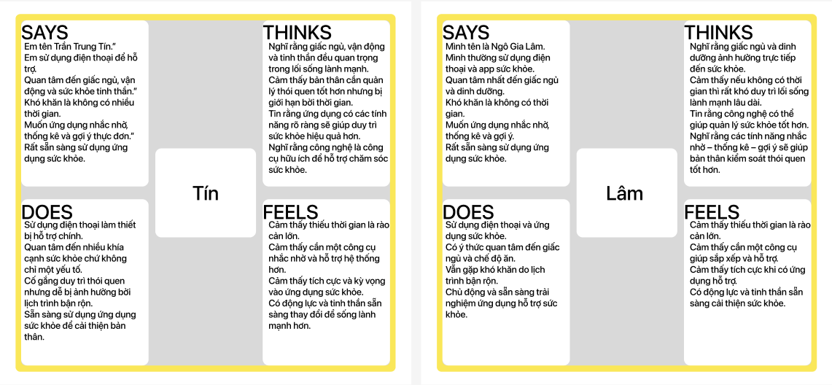
CHƯƠNG III: HIỆN THỰC HOÁ NGHIÊN CỨU
Biểu đồ đồng cảm – Empathy Maps

Slide 12
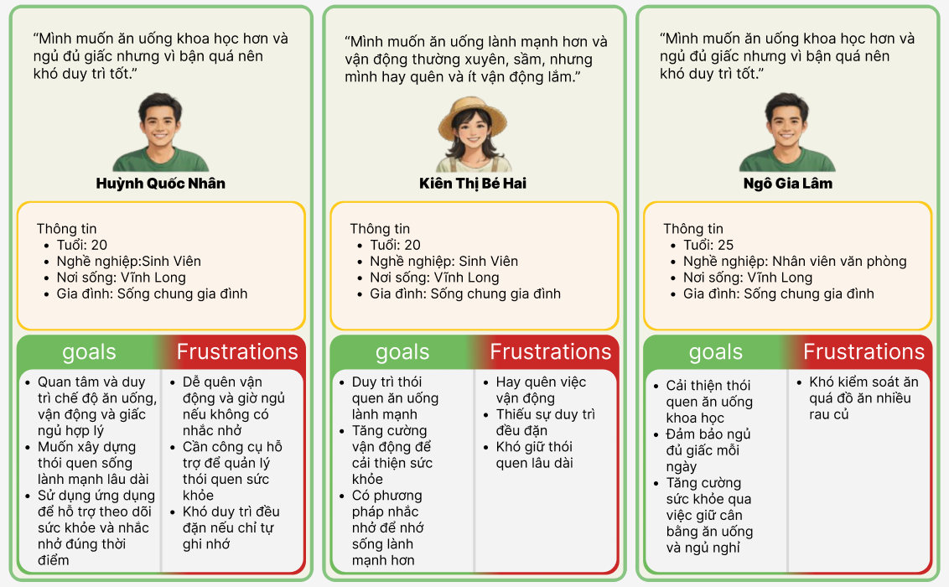
CHƯƠNG III: HIỆN THỰC HOÁ NGHIÊN CỨU
Chân dung ngươi dùng

Slide 13
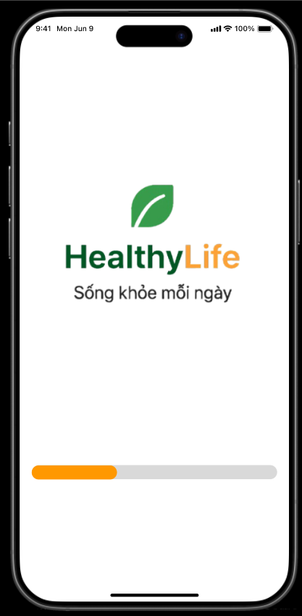
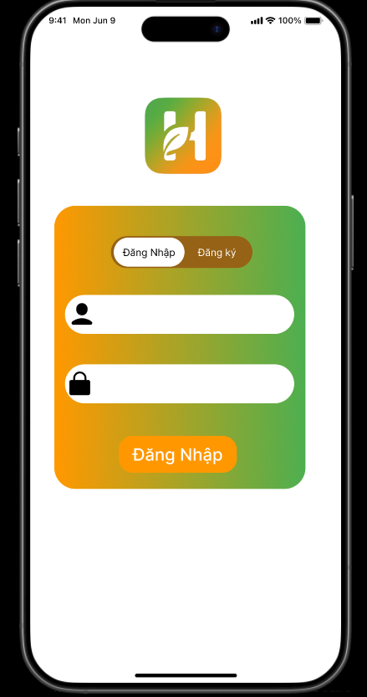
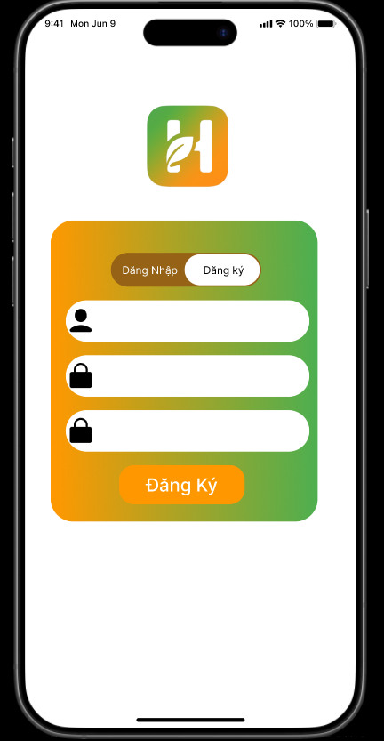
CHƯƠNG IV: KẾT QUẢ NGHIÊN CỨU
Giao diện khi khởi động ứng dụng và đăng nhập đăng ký

Slide 14
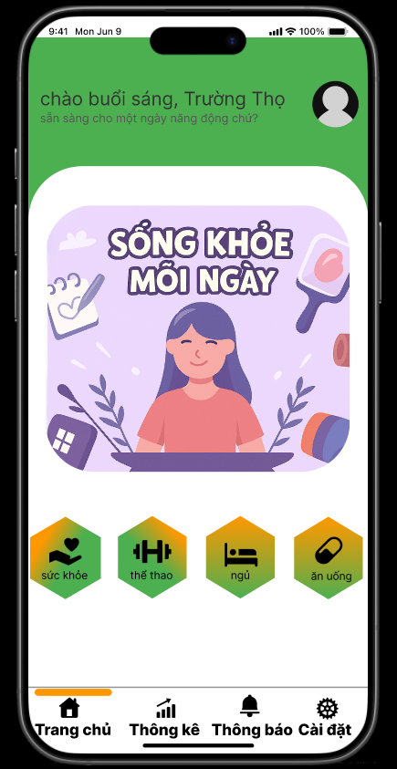
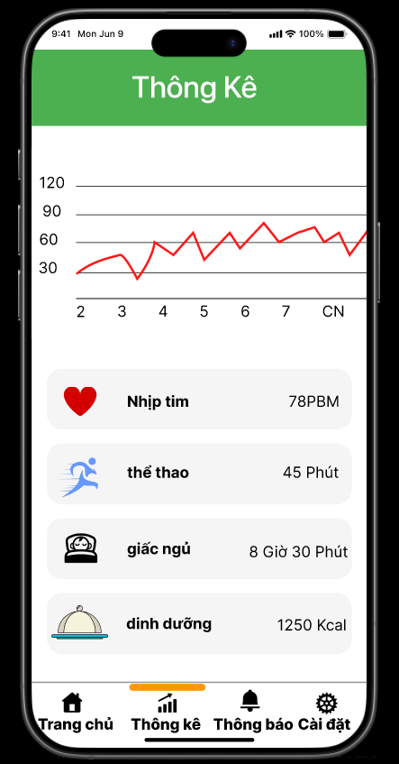
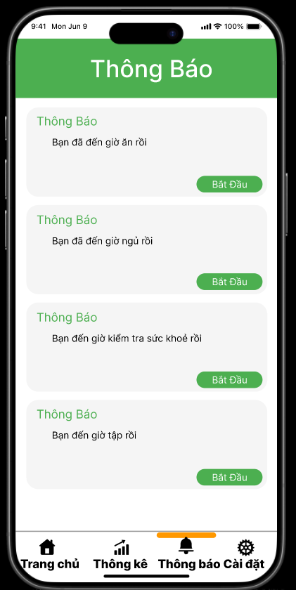
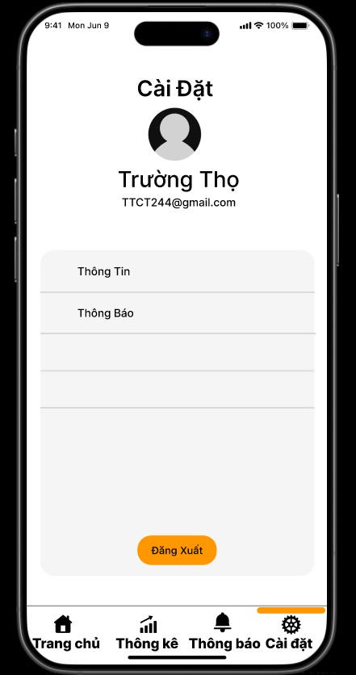
CHƯƠNG IV: KẾT QUẢ NGHIÊN CỨU
Màn hình chính và các chức năng ứng dụng

Slide 15
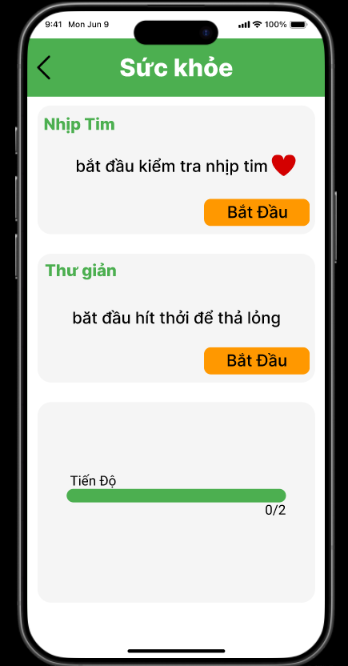
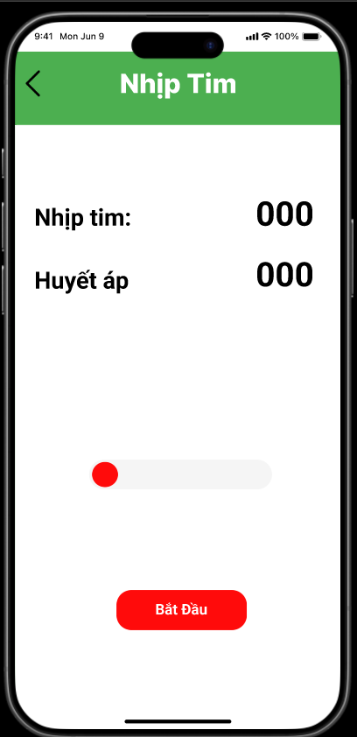
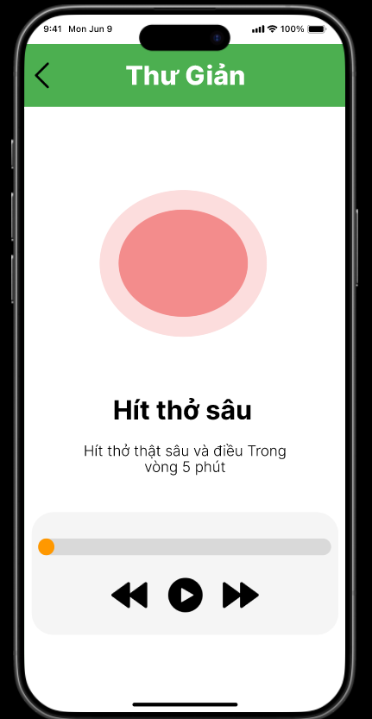
CHƯƠNG IV: KẾT QUẢ NGHIÊN CỨU
Màn hình giao diện Sức Khoẻ
Chức năng đo nhịp tim
Chức năng thư giản
Màn hình chính chức năng Sức khoẻ

Slide 16
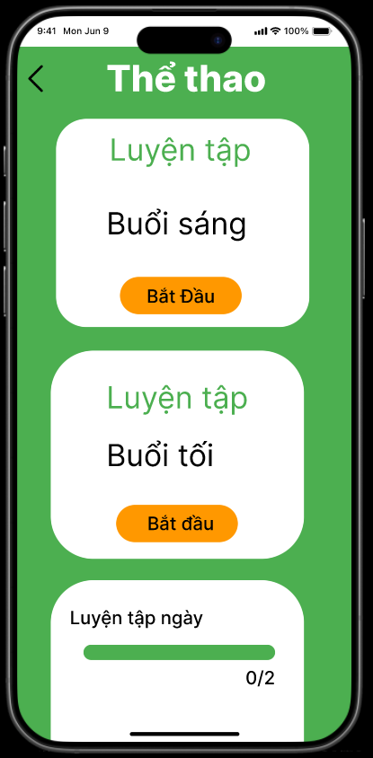
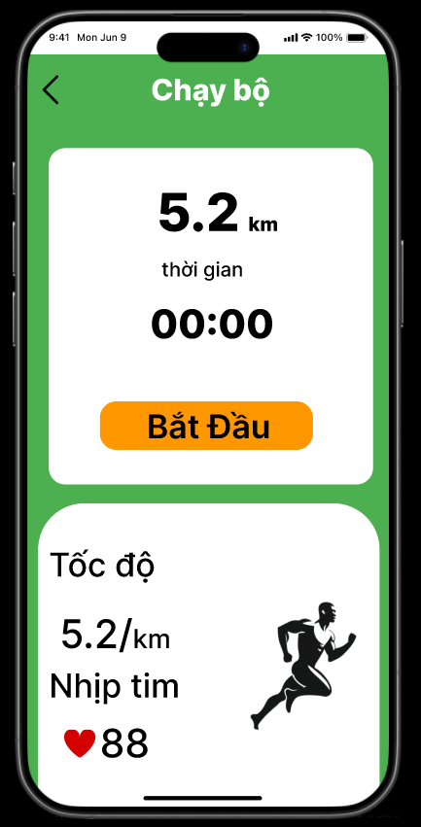
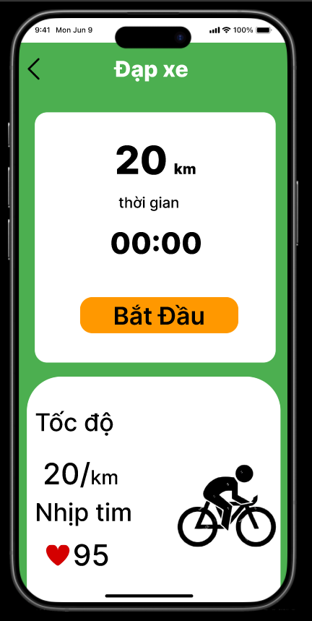
CHƯƠNG IV: KẾT QUẢ NGHIÊN CỨU
Màn hình giao diện Thể Thao
Chức năng chạy bộ
Chức năng đạp xe
Màn hình chính chức năng Thể Thao

Slide 17
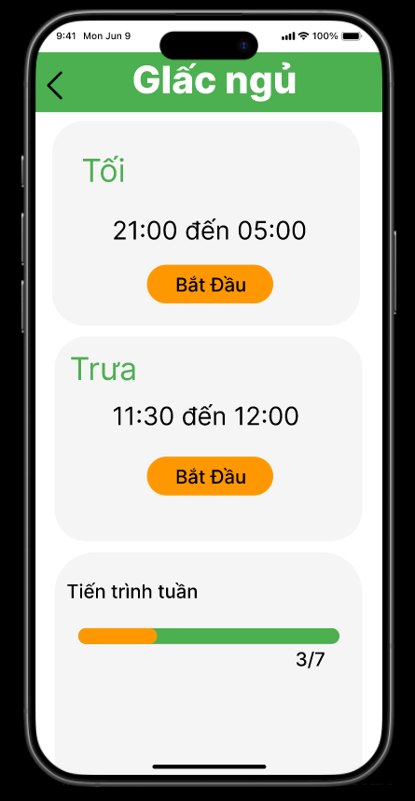
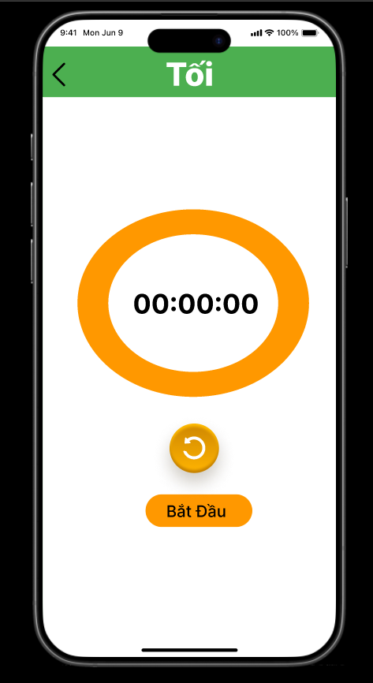
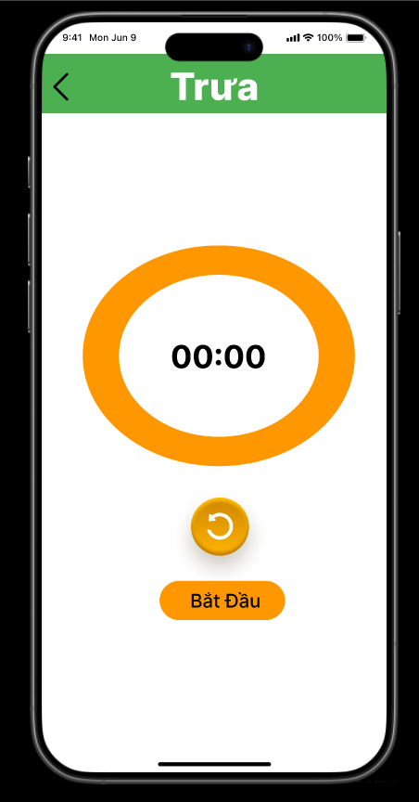
CHƯƠNG IV: KẾT QUẢ NGHIÊN CỨU
Màn hình chức năng Giấc Ngủ
Chức năng ngủ tối
Chức năng ngủ sáng
Màn hình chính chức năng Giấc Ngủ

Slide 18
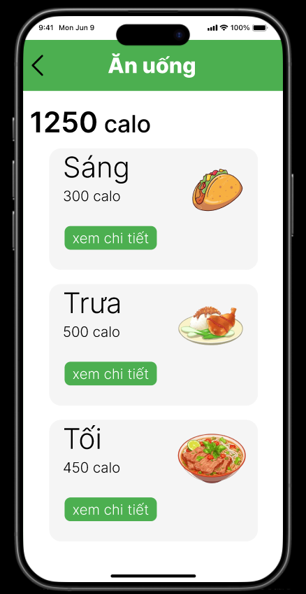
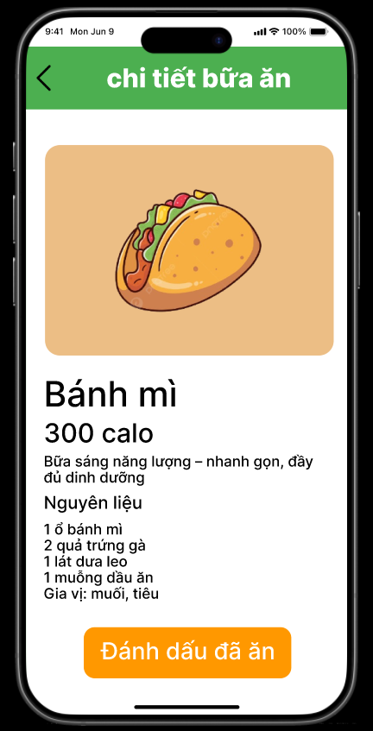
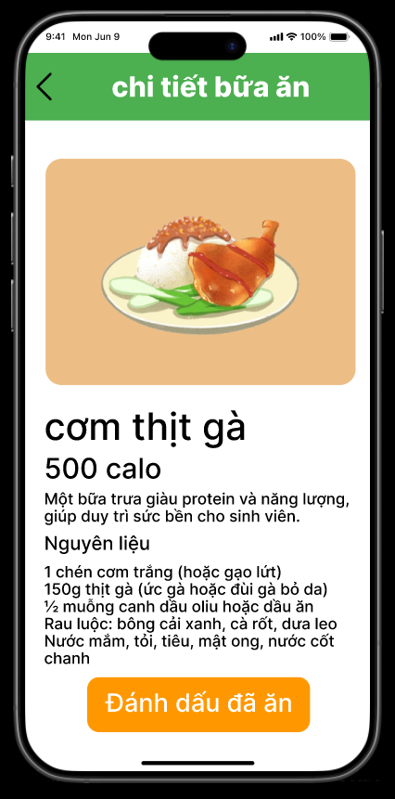
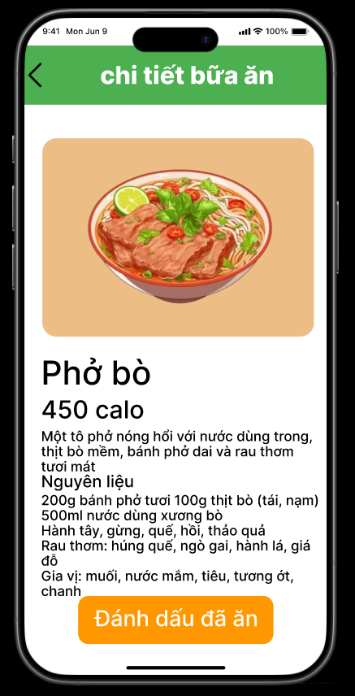
CHƯƠNG IV: KẾT QUẢ NGHIÊN CỨU
Màn hình chức năng gợi ý Món Ăn
Các màn gợi ý món ăn
Màn hình chính chức năng Ăn Uống

Slide 19
CHƯƠNG V: KẾT LUẬN
Kết luận:
Đề tài cho thấy tính khả thi của hệ thống hỗ trợ duy trì lối sống lành mạnh ứng dụng công nghệ. Hệ thống có giao diện đơn giản, dễ sử dụng, giúp người dùng theo dõi sức khỏe hiệu quả và giải quyết các “điểm đau” như thiếu thời gian, dễ quên vận động, khó duy trì thói quen tốt.
Mặc dù còn hạn chế về phạm vi thử nghiệm và tính năng nâng cao, đề tài đã tạo nền tảng vững chắc để phát triển thành một ứng dụng sức khỏe thực tế trong tương lai.
Hướng phát triển:
Tiếp tục hoàn thiện giao diện và mở rộng tính năng như nhắc nhở thông minh, tự động lưu dữ liệu, thống kê chi tiết và gợi ý cá nhân hóa.
Nâng cấp hệ thống phân tích dữ liệu sức khỏe để đưa ra khuyến nghị chính xác hơn; triển khai đa nền tảng (đặc biệt Android) và hỗ trợ sử dụng offline.
Mở rộng thử nghiệm trên nhiều nhóm người dùng để đánh giá hiệu quả thực tế và hoàn thiện hệ thống.

Slide 20
CHƯƠNG V: KẾT LUẬN
Cám ơn mọi người đã lắng nghe !

